Slide 1

JPD226
漢字
LESSON 9
ANHNN59

Slide 2
①
②
③
④
⑤
⑥
足
手
元
作
返
者
⑦
⑧
⑨
⑩
⑪
⑫
林
森
村
山
川
様

Slide 3

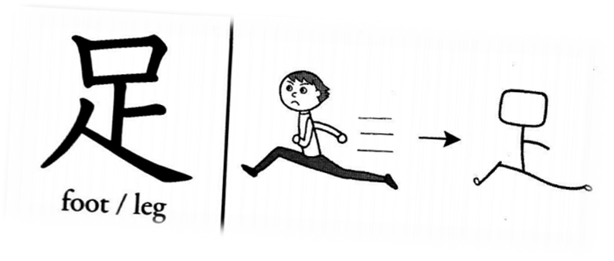
1
ソク
足
TÚC
あし
た・りる／た・す
遠足
えんそく
足音
あしおと
～足
～そく

Slide 4

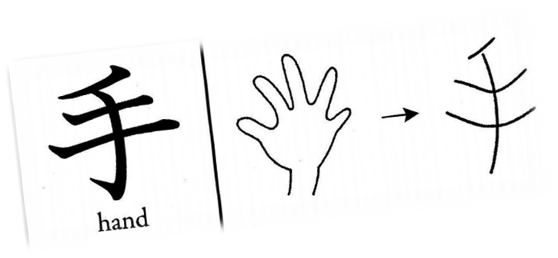
2
シュ
手
THỦ
て
歌手
かしゅ
運転手
うんてんしゅ
手伝う
てつだう
切手
きって

Slide 5

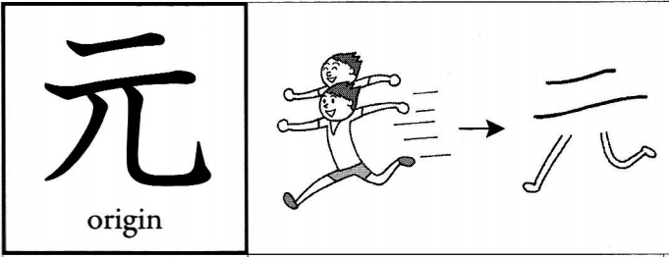
3
ゲン
元
NGUYÊN
もと
元気
げんき
足元
あしもと
地元
じもと
元日
がんじつ
火元
ひもと

Slide 6

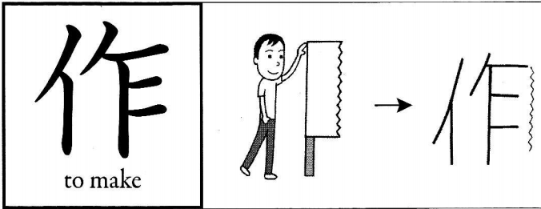
4
サク・サ
作
TÁC
つく・る
作品
さくひん
作文
さくぶん
作家
さっか
作用
さよう
手作り
てづくり

Slide 7

5
へン
返
PHẢN
かえ・す
返事
へんじ
返信
へんしん

Slide 8

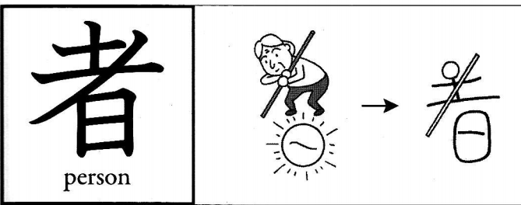
6
シャ
者
GIẢ
もの
読者
どくしゃ
送信者
そうしんしゃ
学者
がくしゃ
作者
さくしゃ

Slide 9

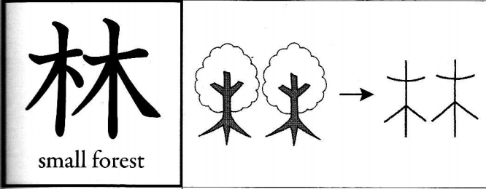
7
リン
林
LÂM
はやし
林業
りんぎょう
小林さん
こばやしさん

Slide 10

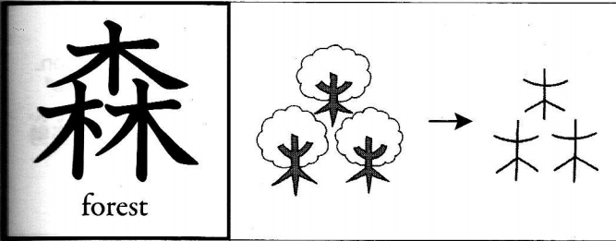
8
シン
森
SÂM
もり
森林
しんりん

Slide 11

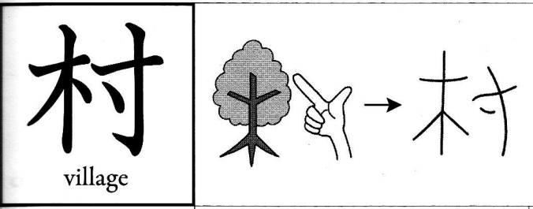
9
ソウ
村
THÔN
むら
木村さん
きむらさん

Slide 12

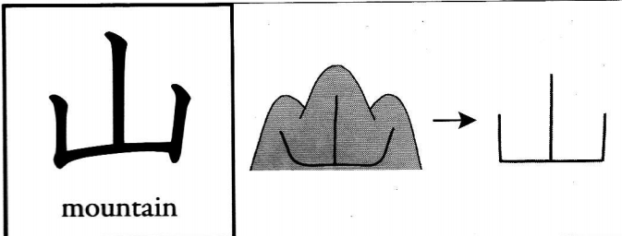

10
サン
山
SƠN
やま
山田さん
やまださん
ふじ山
〜さん
火山
かざん
山車
だし

Slide 13

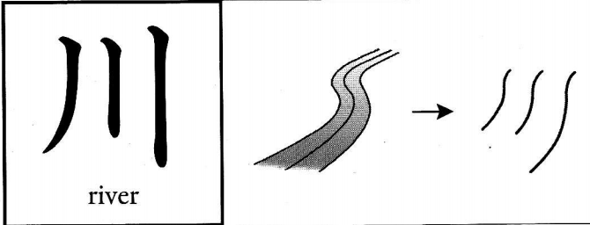
11
セン
川
XUYÊN
かわ
小川さん
おがわさん

Slide 14

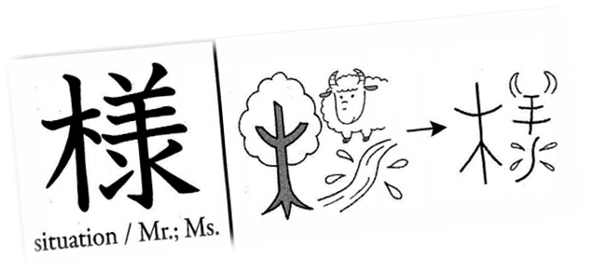
12
ヨウ
様
DẠNG
さま
～様
～さま
様子
ようす

Slide 15
読める？
山車
だし
返信
へんしん
運転手
うんてんしゅ

Slide 16



もうちょっと！
読める？
砂糖
さとう
温泉
おんせん
無料
むりょう

Slide 17
ありがとう
ございます！

